Slide 1
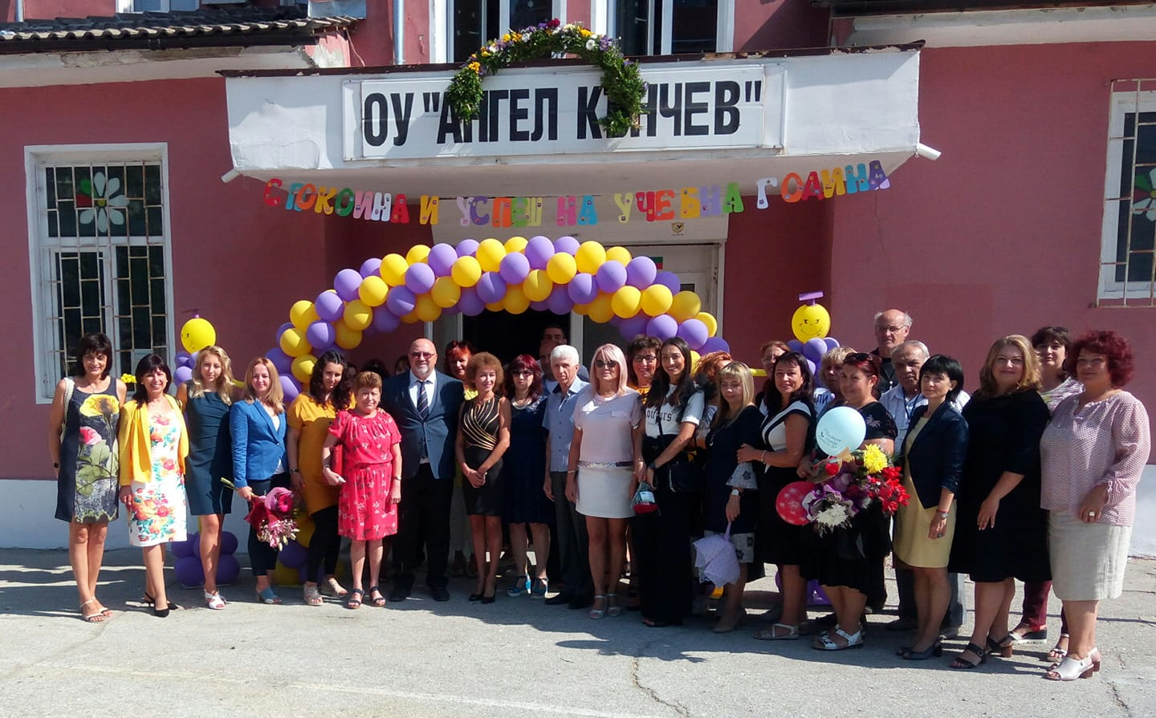
ANGEL KINCHEV PRIMARY SCHOOL
TOGETHER AGAİNST DROPOUT
Eurоpean Day Of Languages

Slide 2
Hello
Здравейте!

Slide 3
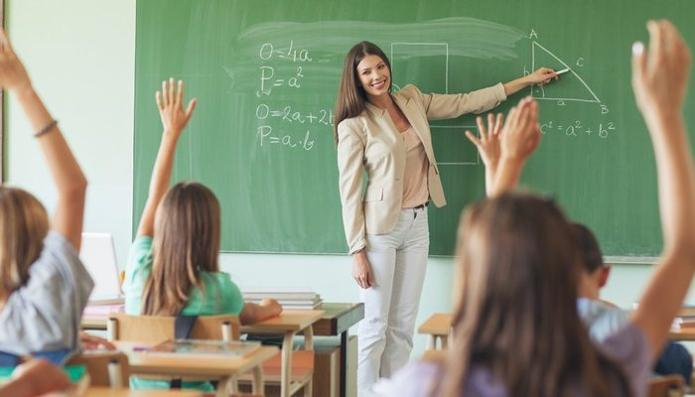
Teacher
Учител

Slide 4
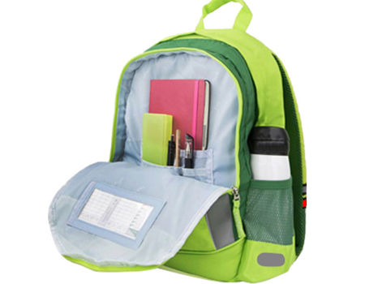
Schoolbag
Училищна раница

Slide 5
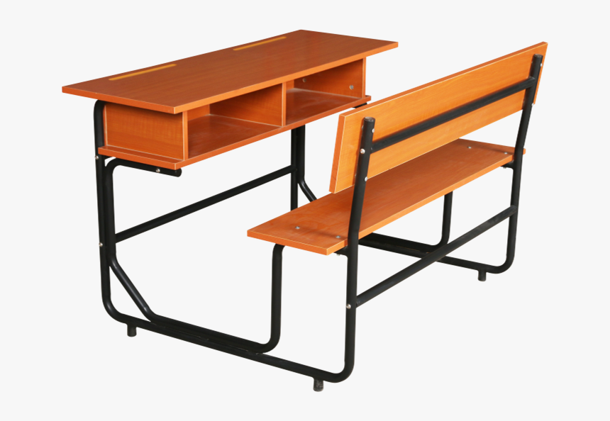
School desk
Училищно бюро

Slide 6
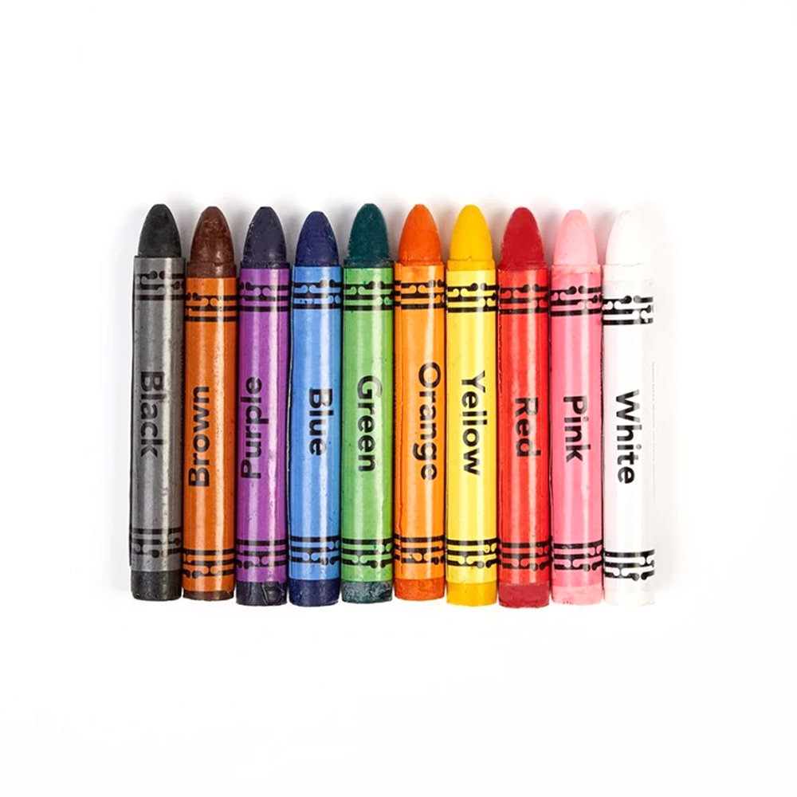
Crayons
Пастели

Slide 7
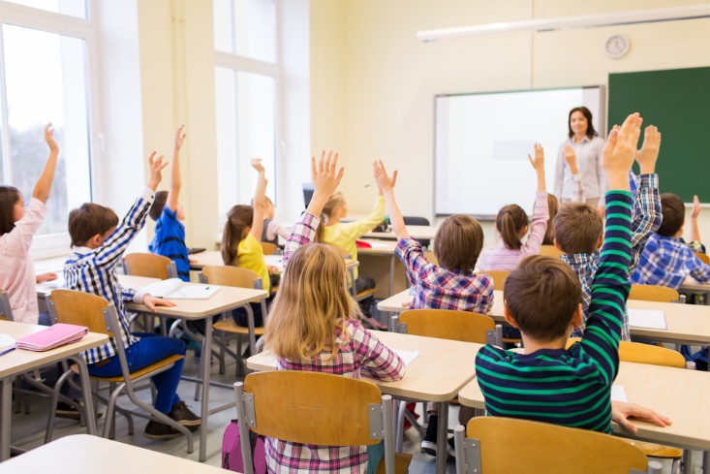
Class
Клас

Slide 8
School
Училище

Slide 9
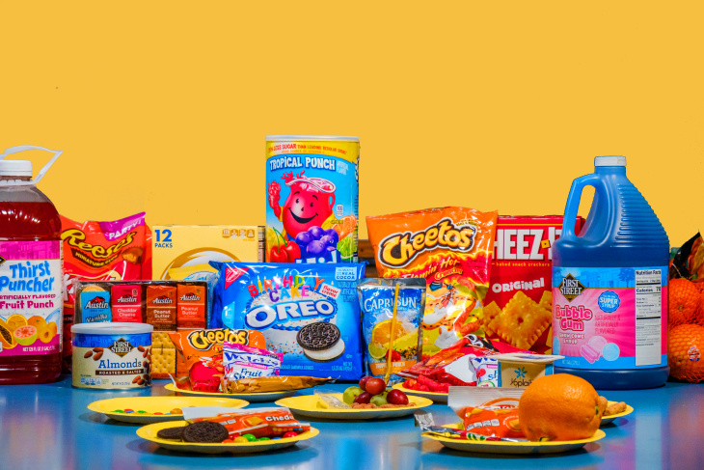
Snack
Сладки

Slide 10
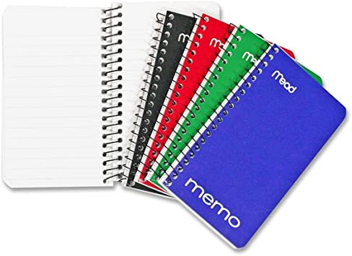
Notebook
Тетрадка

Slide 11
Ученик
Student

Slide 12
Blackboard
Черна дъска

Slide 13
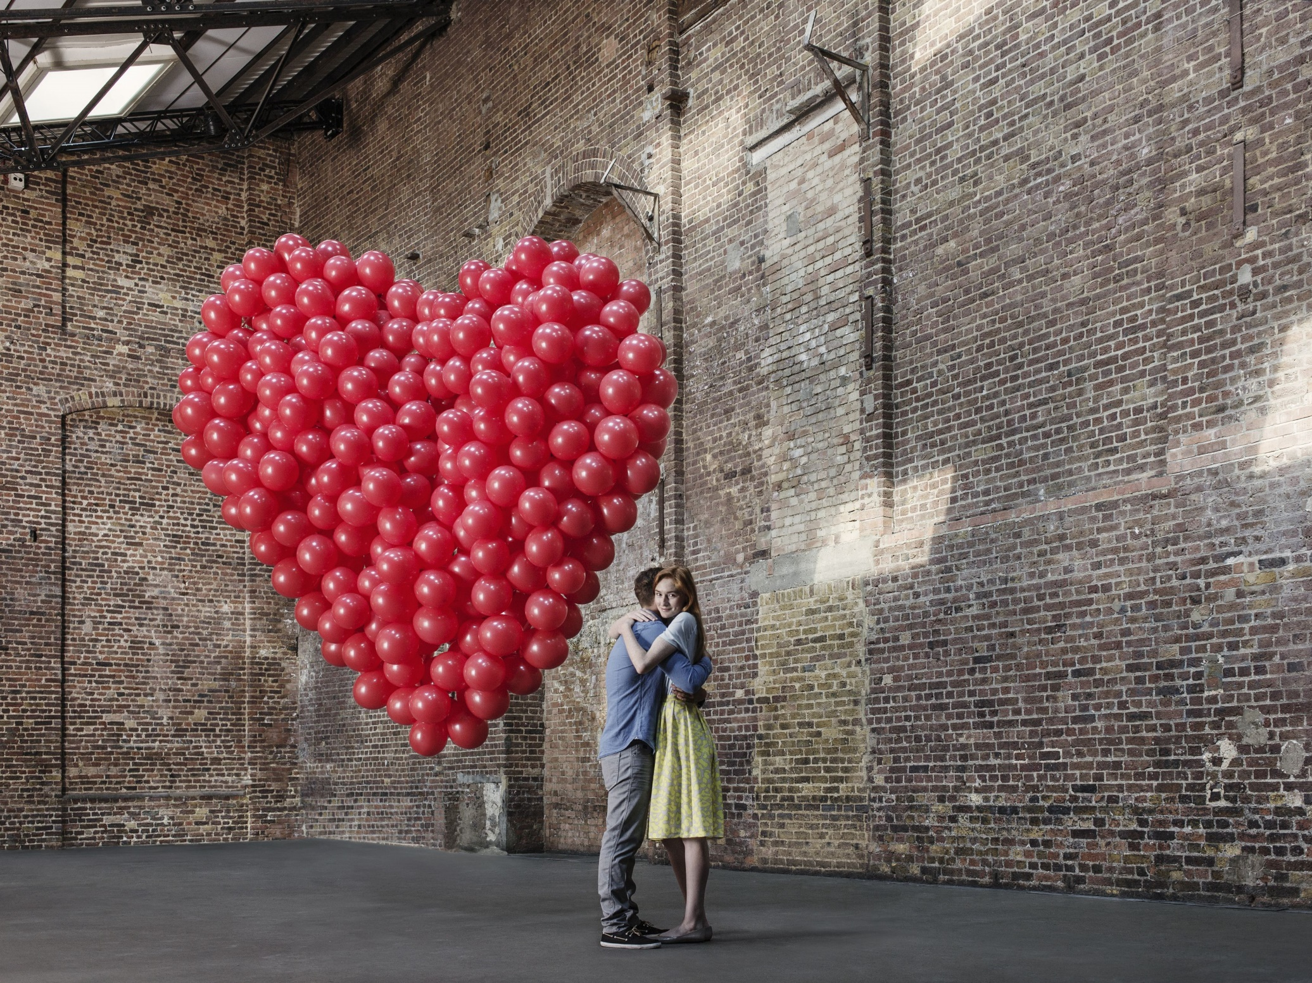
Love
Любов

Slide 14
Peace
Мир

Slide 15
Thank you!
Благодаря!

